Slide 1
H5方向基础课
第18章 CSS3用户界面

Slide 2
课堂导入
复习上一讲内容
1、创建多列
2、列宽
3、列边框……

Slide 3

主要内容
01
元素尺寸
CONTENTS
02
盒尺寸
03
轮廓

Slide 4
01
元素尺寸

Slide 5
resize属性
resize 属性规定是否可由用户调整元素的尺寸。
语法
resize: none|both|horizontal|vertical;
值 | 描述
none | 用户无法调整元素的尺寸。
both | 用户可调整元素的高度和宽度。
horizontal | 用户可调整元素的宽度。
vertical | 用户可调整元素的高度。

Slide 6
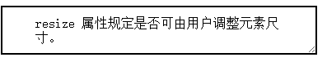
练习
<style>
div
{
border:2px solid;
padding:10px 40px;
width:300px;
resize:both;
overflow:auto;
}
</style>
Demo-12-1

Slide 7
02
盒尺寸

Slide 8
box-sizing 属性
box-sizing 属性允许您以特定的方式定义匹配某个区域的特定元素。
语法
box-sizing: content-box|border-box|inherit;
值 | 描述
content-box | 这是由 CSS2.1 规定的宽度高度行为。 宽度和高度分别应用到元素的内容框。 在宽度和高度之外绘制元素的内边距和边框。
border-box | 为元素设定的宽度和高度决定了元素的边框盒。 就是说，为元素指定的任何内边距和边框都将在已设定的宽度和高度内进行绘制。 通过从已设定的宽度和高度分别减去边框和内边距才能得到内容的宽度和高度。
inherit | 规定应从父元素继承 box-sizing 属性的值。

Slide 9
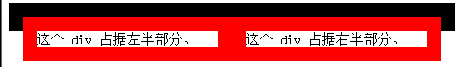
练习
<style>
div.container
{
width:30em;
border:1em solid;
}
div.box
{
box-sizing:border-box;
-moz-box-sizing:border-box; /* Firefox */
-webkit-box-sizing:border-box; /* Safari */
width:50%;
border:1em solid red;
float:left;
}
</style>
Demo-12-2

Slide 10
03
轮廓

Slide 11
outline-offset 属性
outline-offset 属性对轮廓进行偏移，并在边框边缘进行绘制。
轮廓在两方面与边框不同：
语法
outline-offset: length|inherit;
值 | 描述
length | 轮廓与边框边缘的距离。
inherit | 规定应从父元素继承 outline-offset 属性的值。

Slide 12
注意
所有主流浏览器都支持 outline-offset 属性，除了 Internet Explorer。
轮廓在两方面与边框不同：
1.轮廓不占用空间
2.轮廓可能是非矩形

Slide 13
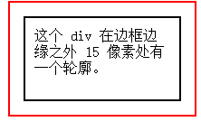
练习
<style>
div{
margin:20px;
width:150px;
padding:10px;
height:70px;
border:2px solid black;
outline:2px solid red;
outline-offset:15px;
}
</style>
Demo-12-3
Notes:
13

Slide 14
新用户界面属性
下面的表格列出了所有的转换属性：
属性 | 描述 | CSS
appearance | 允许您将元素设置为标准用户界面元素的外观 | 3
box-sizing | 允许您以确切的方式定义适应某个区域的具体内容。 | 3
icon | 为创作者提供使用图标化等价物来设置元素样式的能力。 | 3
nav-down | 规定在使用 arrow-down 导航键时向何处导航。 | 3
nav-index | 设置元素的 tab 键控制次序。 | 3
nav-left | 规定在使用 arrow-left 导航键时向何处导航。 | 3
nav-right | 规定在使用 arrow-right 导航键时向何处导航。 | 3
nav-up | 规定在使用 arrow-up 导航键时向何处导航。 | 3
outline-offset | 对轮廓进行偏移，并在超出边框边缘的位置绘制轮廓。 | 3
resize | 规定是否可由用户对元素的尺寸进行调整。 | 3
Notes:
14

Slide 15
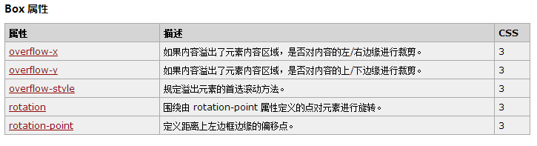
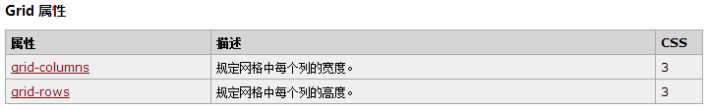
CSS3新属性
Notes:
15

Slide 16
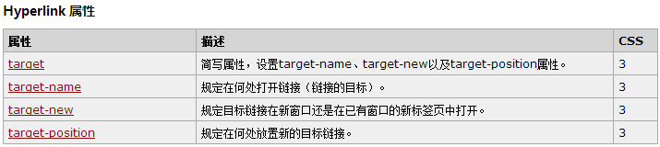
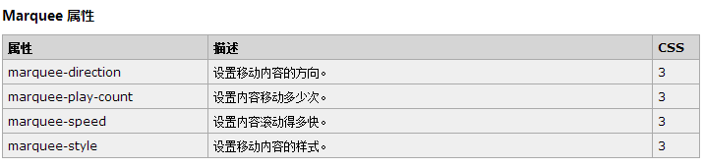
CSS3新属性
Notes:
16

Slide 17
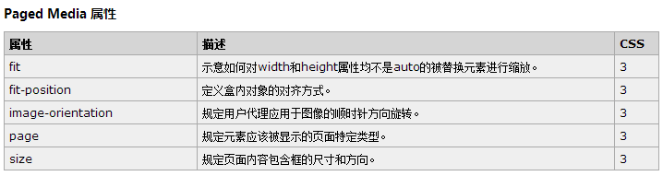
CSS3新属性
Notes:
17

Slide 18
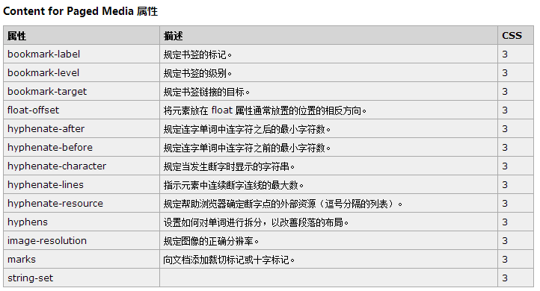
CSS3新属性
Notes:
18

Slide 19
CSS3参考资料
1、在线参考手册：
http://www.css88.com/book/css/
2、官方参考手册：
http://www.w3school.com.cn/css3/
3、在线教程
http://c7sky.com/works/css3slides/#1
Notes:
19

Slide 20
本课小结
1.元素尺寸
2.盒尺寸
3.轮廓

Slide 21
THANKYOU

